Slide 1
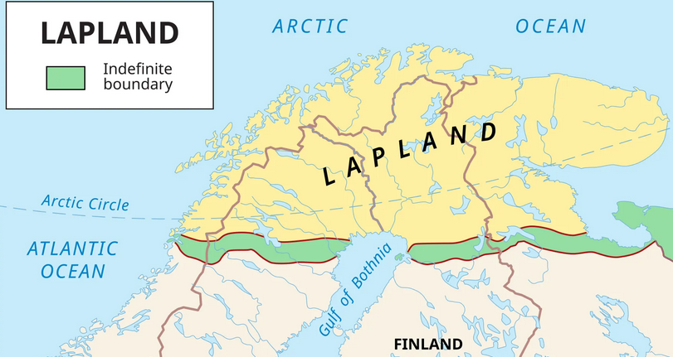
Zweden - Lapland - noorwegen
Rondreis

Slide 2
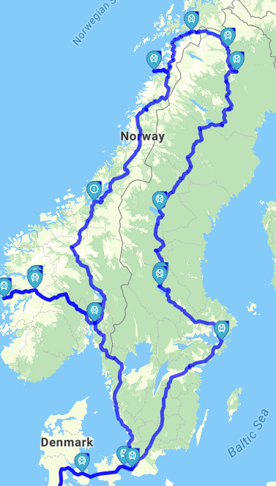
Reisweg & Bezienswaardigheden

Slide 3
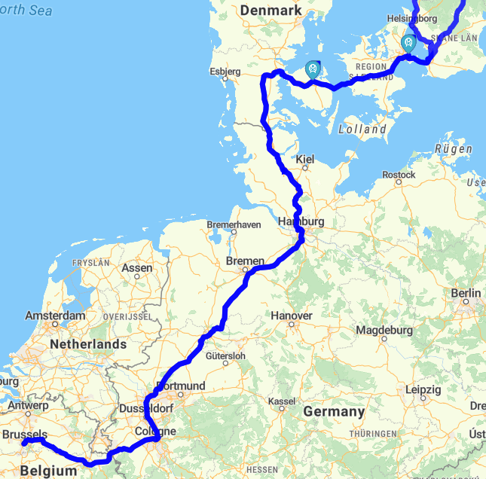
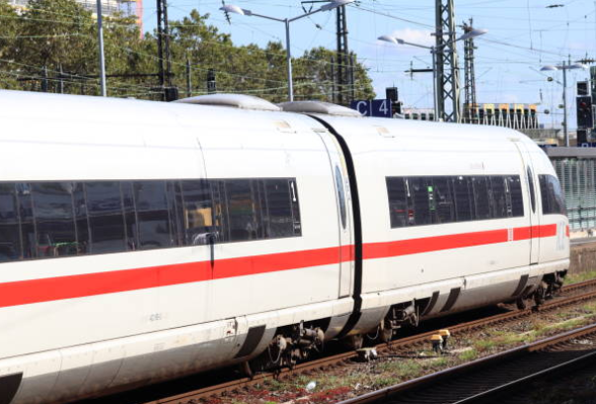
Dag 1: heenreis tot Kopenhagen
2 maal Overstappen

Slide 4
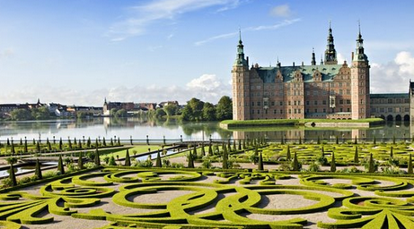
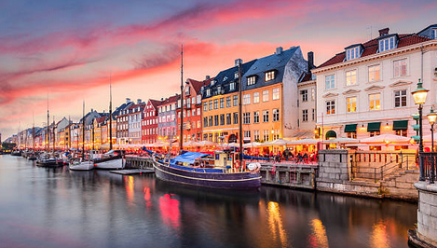
Dag 2: Kopenhagen.
()
()

Slide 5
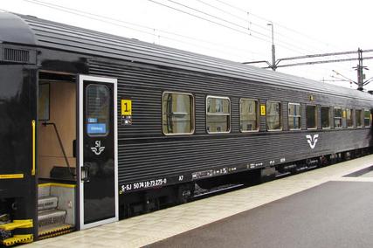
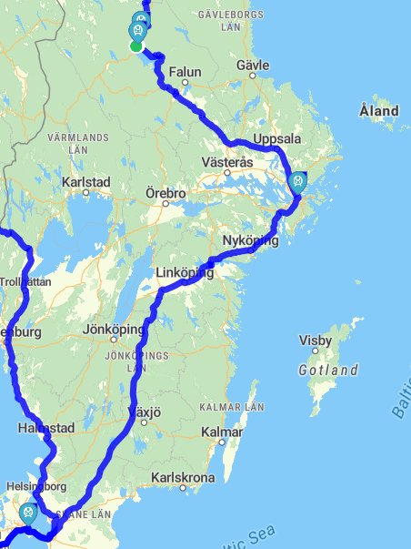
Dag 3: reis tot Mora
2 maal Overstappen

Slide 6
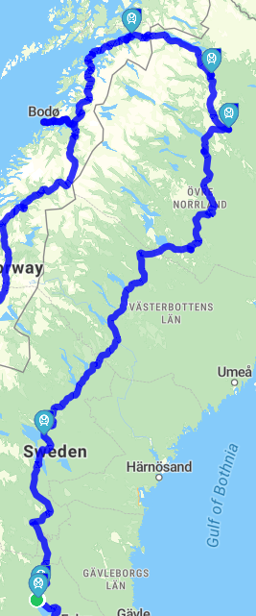
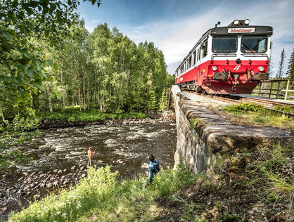
DAG 4 tot 7 : Zweden : trein inslandbanan
Mora
Ostersund
Gallivare & Lapland
(Narvik)

Slide 7
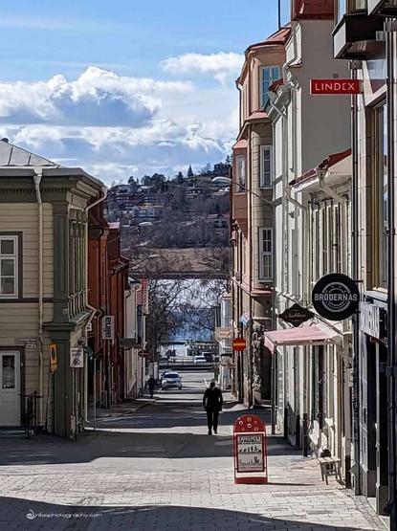
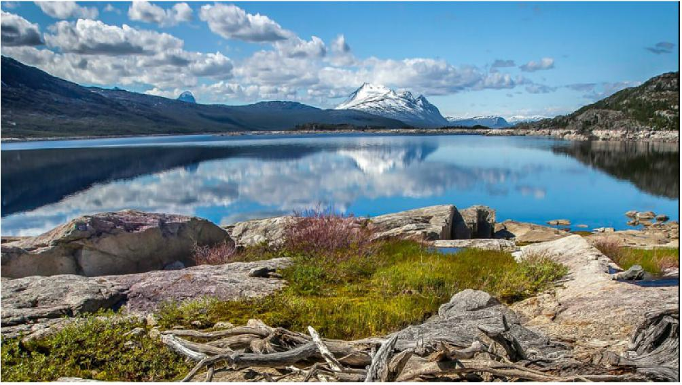
DAG 4 tot 7 : inslandbanan
CULTUUR en natuur
Ostersund (Cultuur)
Gallivare (Natuur)

Slide 8
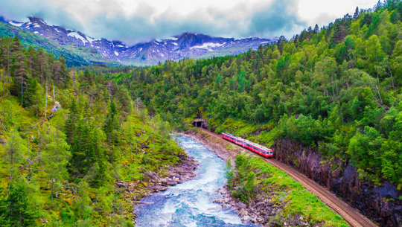
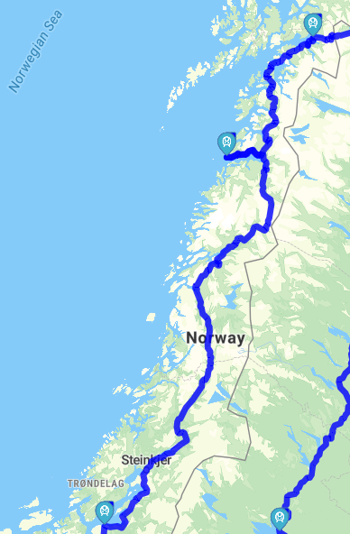
Dag 8 tot 10: reis Narvik tot Trondheim
2 maal Overstappen

Slide 9
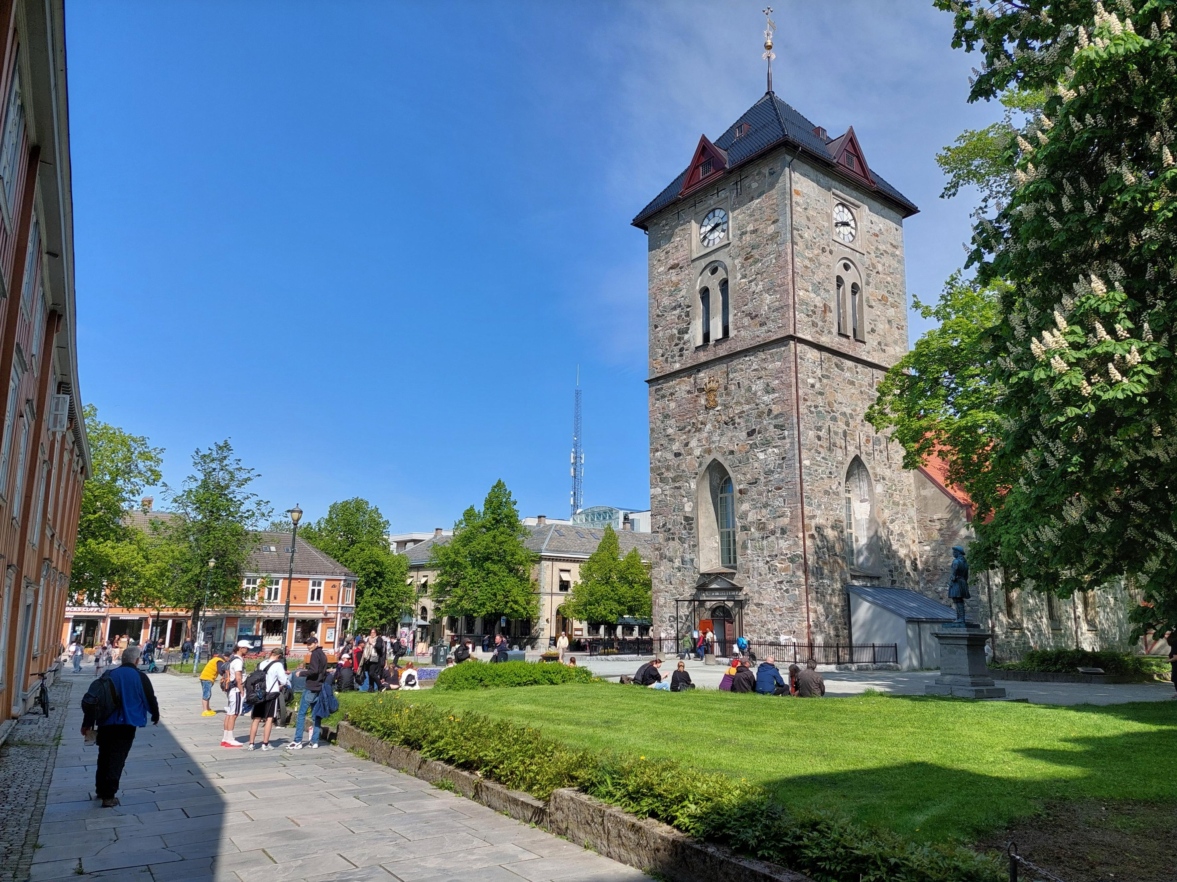
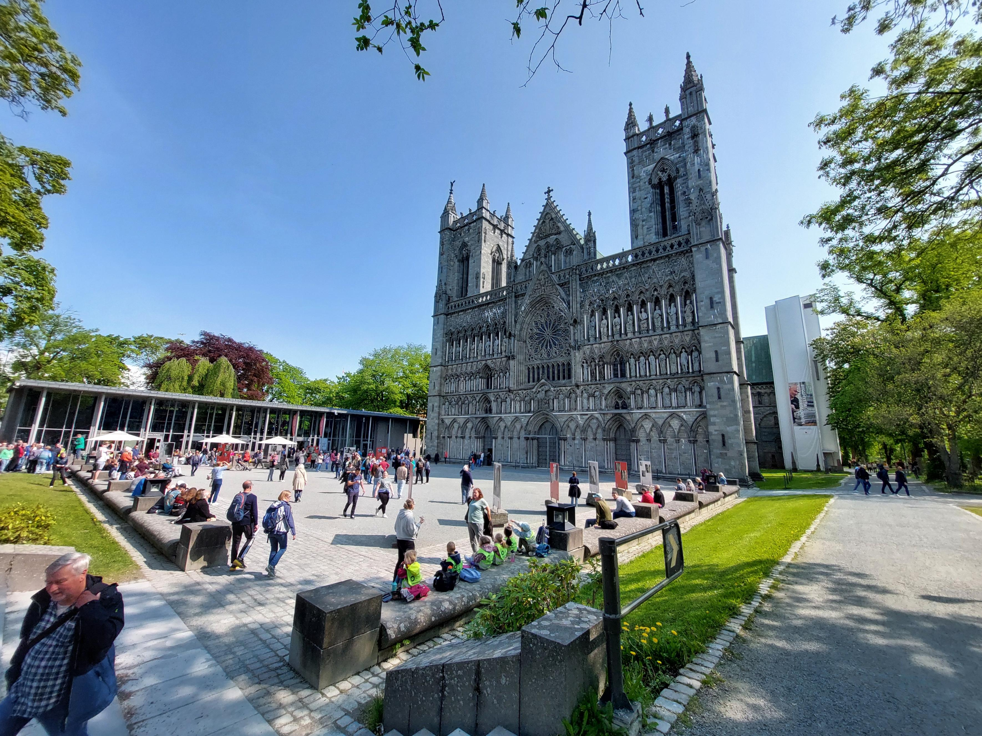
Dag 11: Trondheim.
Centrum ()
Nidarosdornen (Kathedraal)

Slide 10
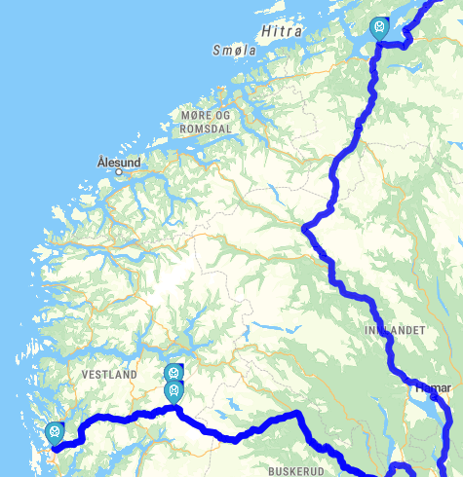
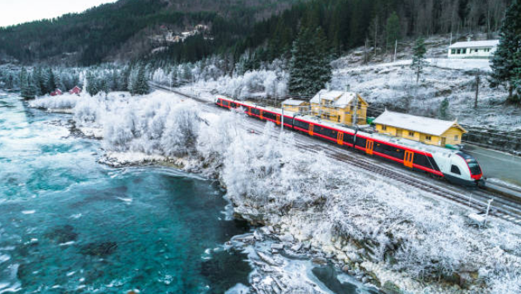
Dag 12: reis Trondheim tot Bergen
1 maal Overstappen

Slide 11
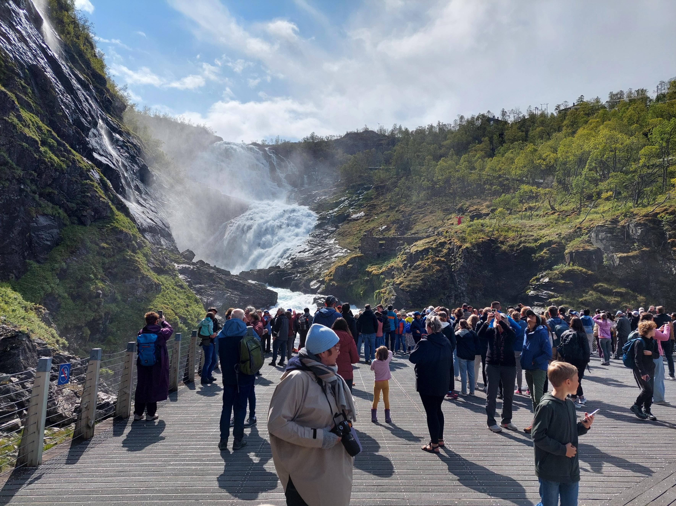
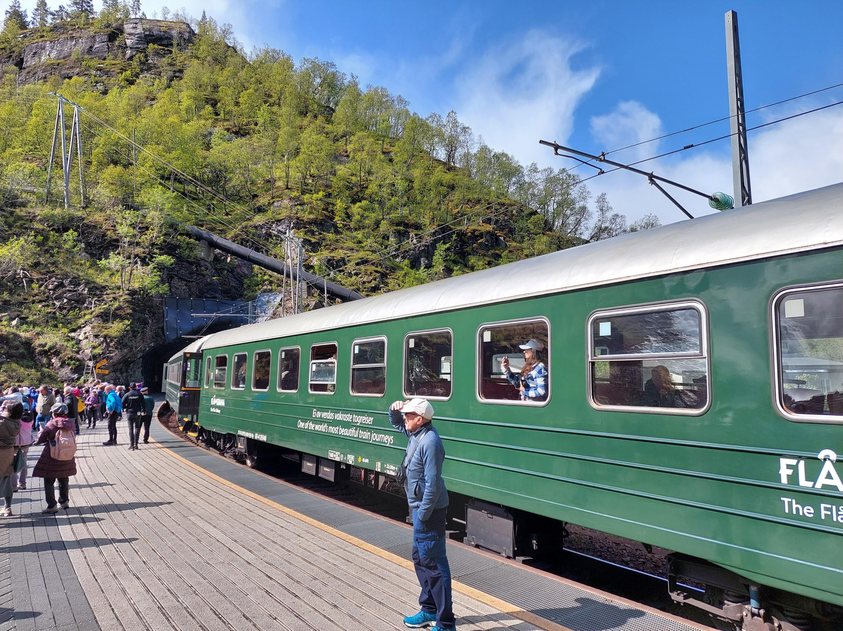
DAG 13: daguitstap
Flam, Trein + boot
Flam(bana) (Natuur + Cultuur)

Slide 12
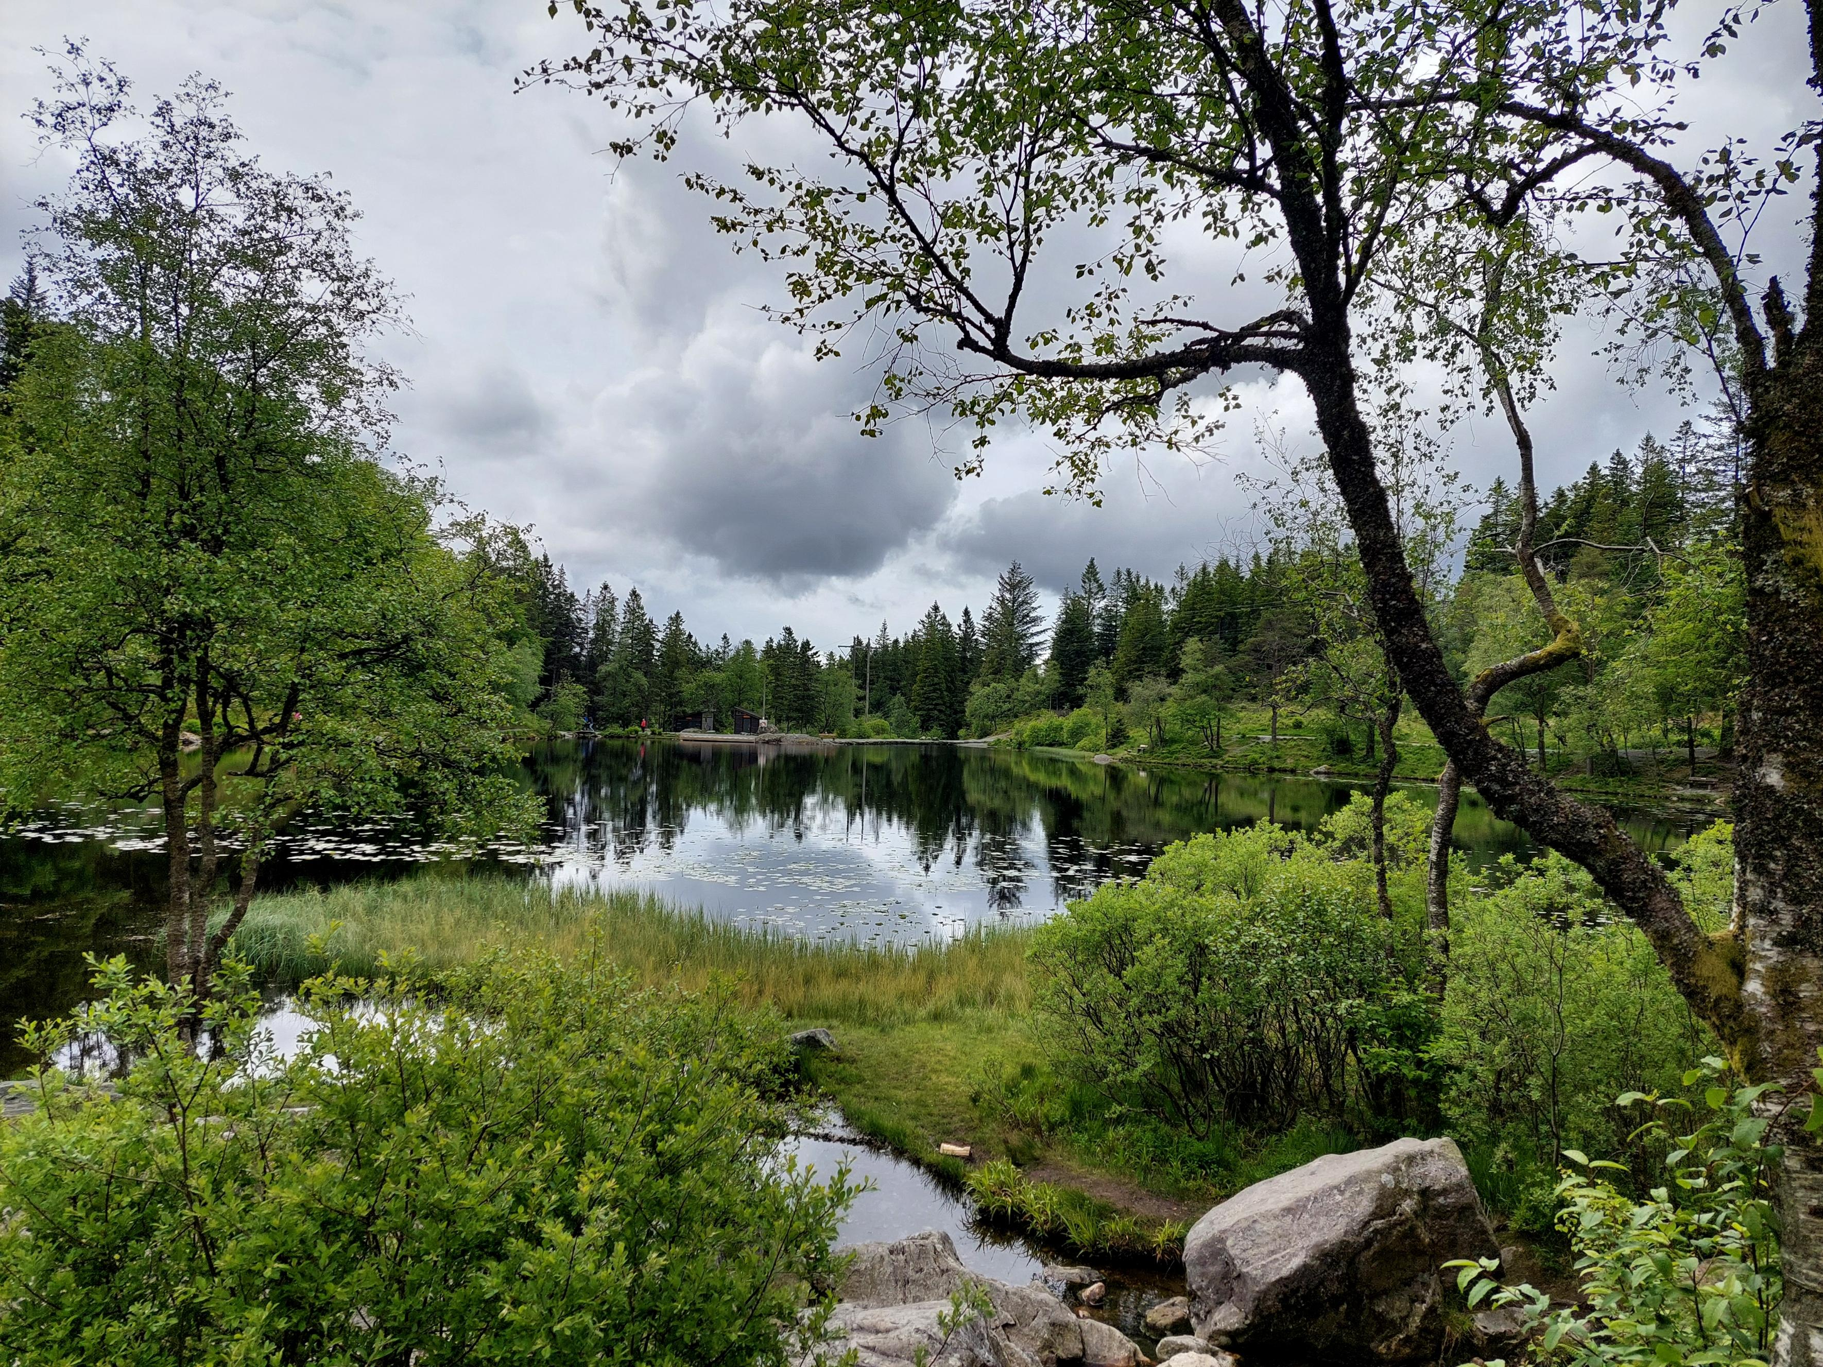
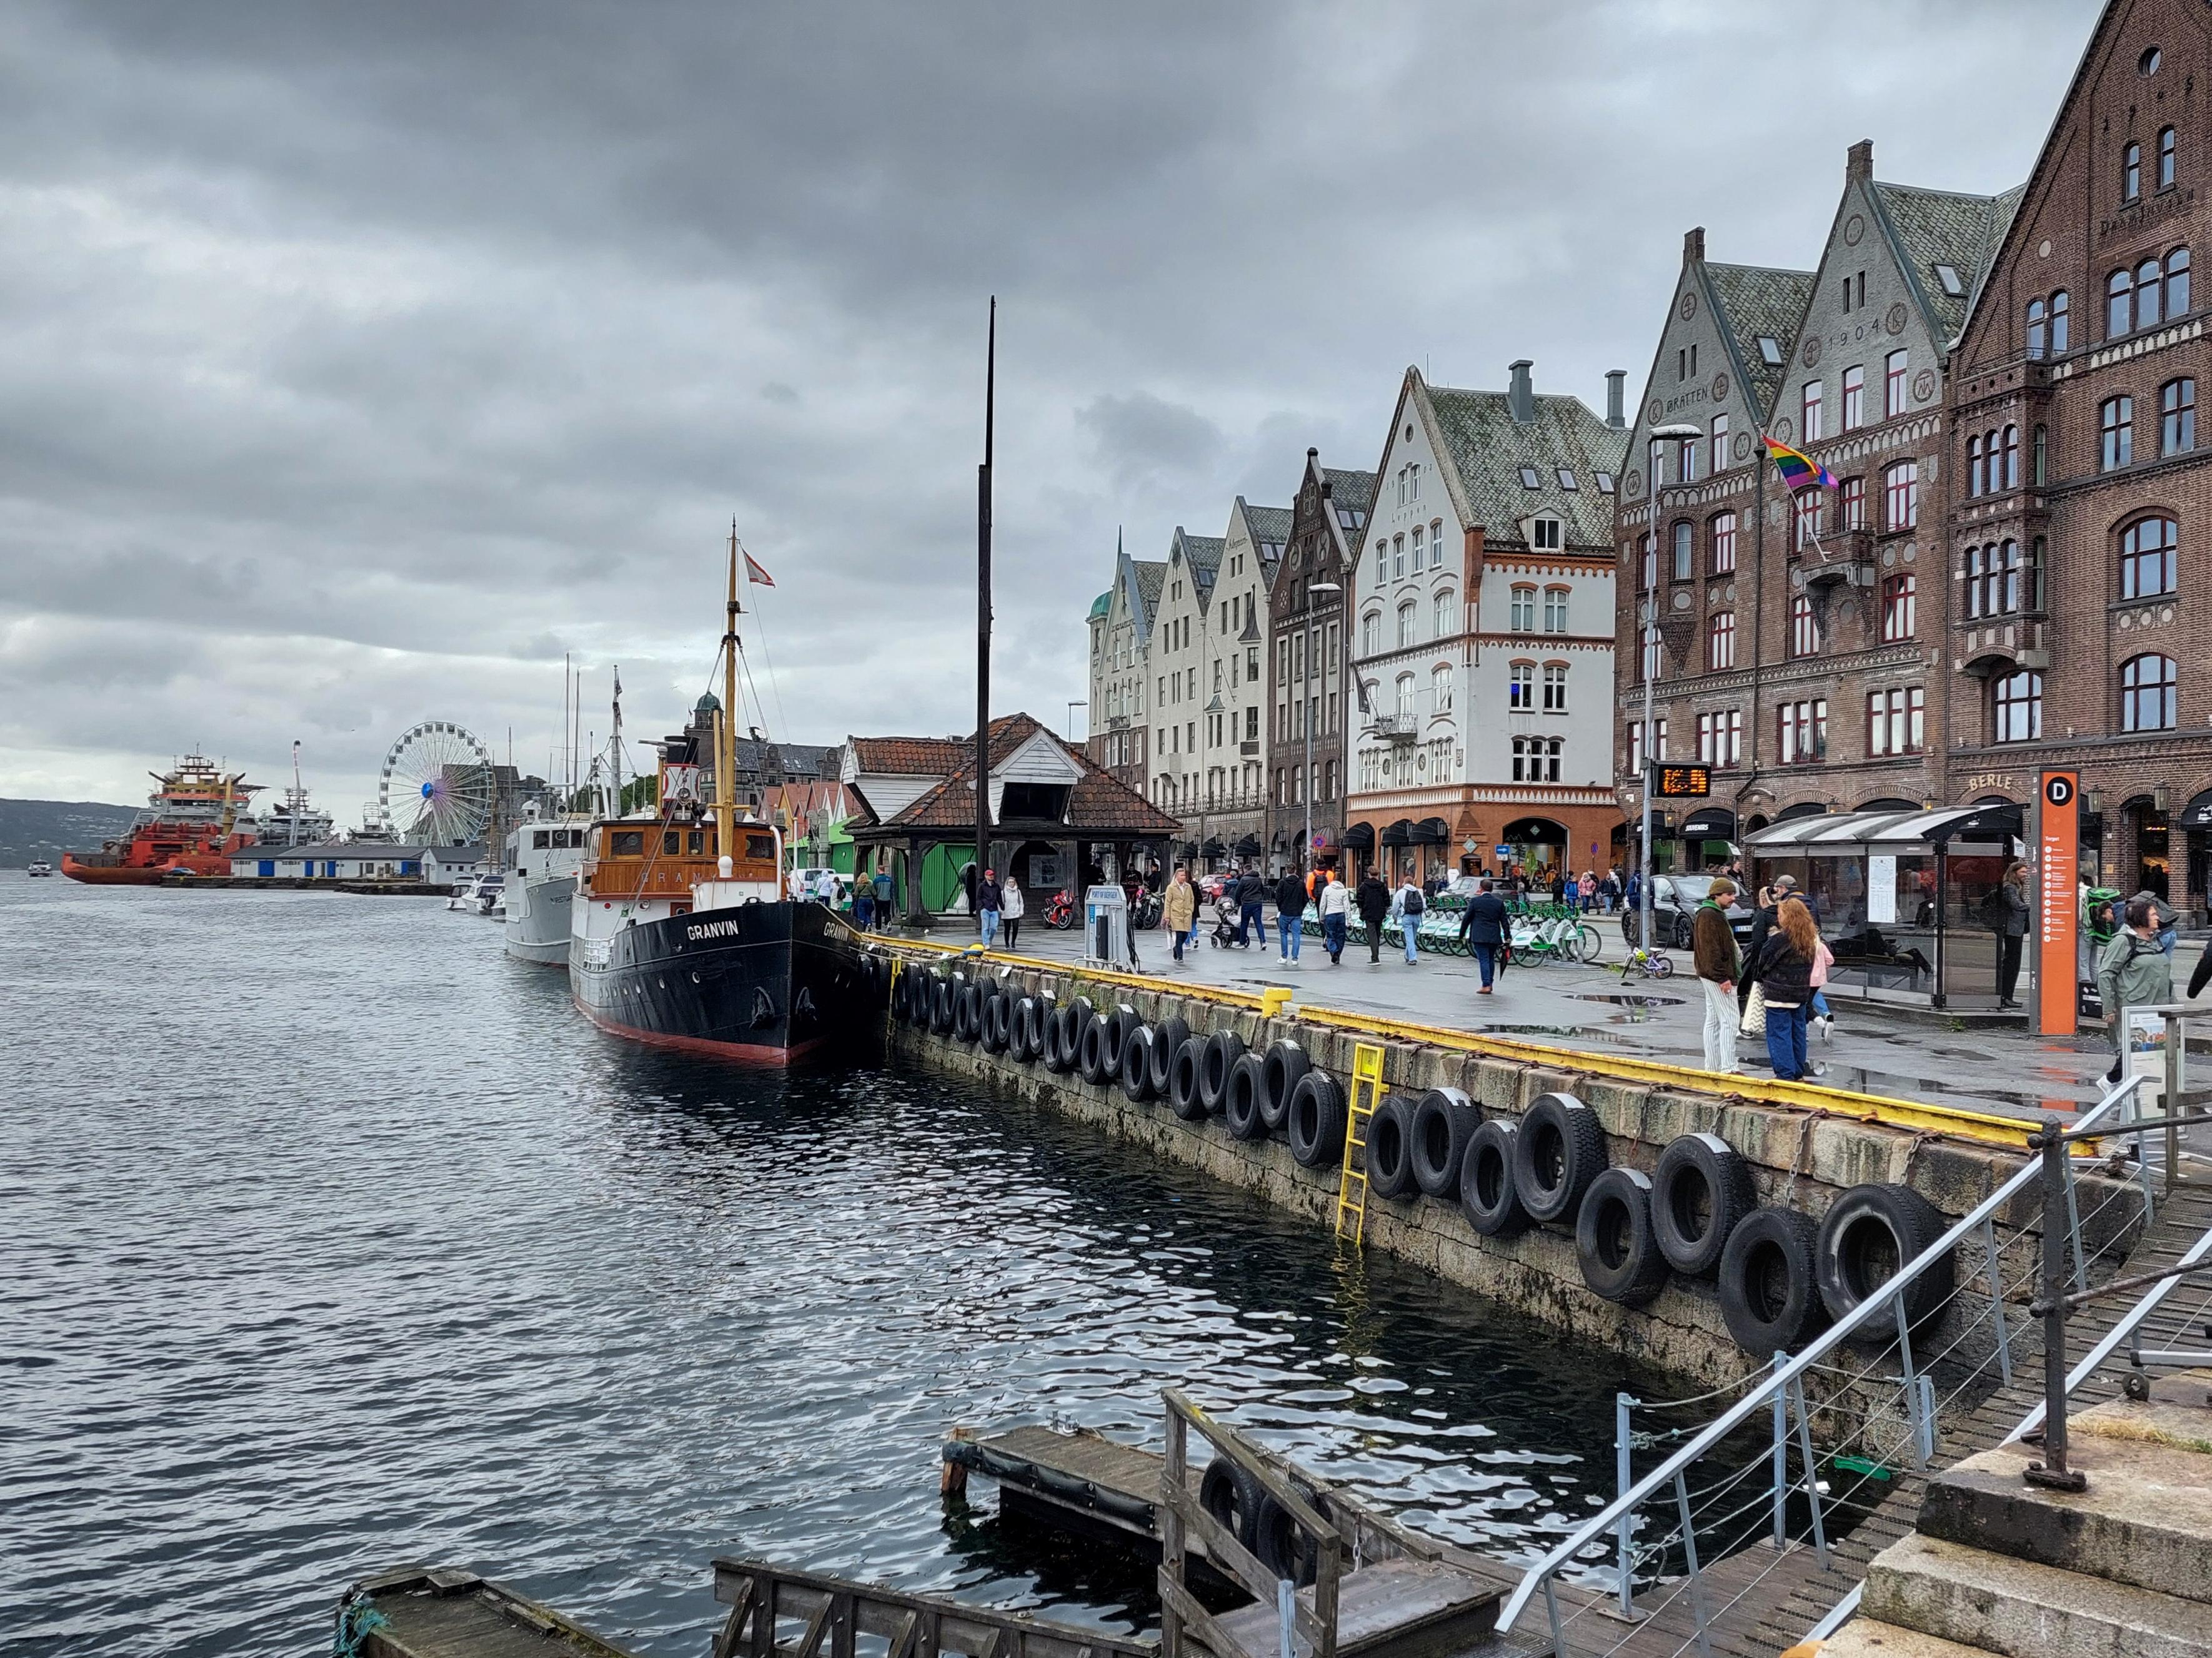
Dag 14: Bergen.
Bryggen ()
Floibanen (Kabelbaan met uitzicht Bergen)

Slide 13
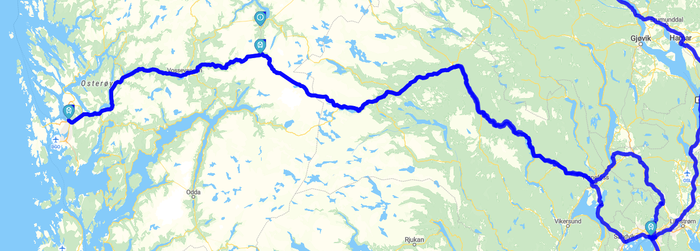
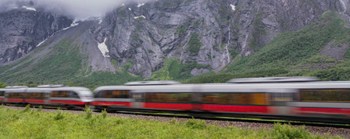
Dag 15: reis Bergen tot oslo
0 maal Overstappen

Slide 14
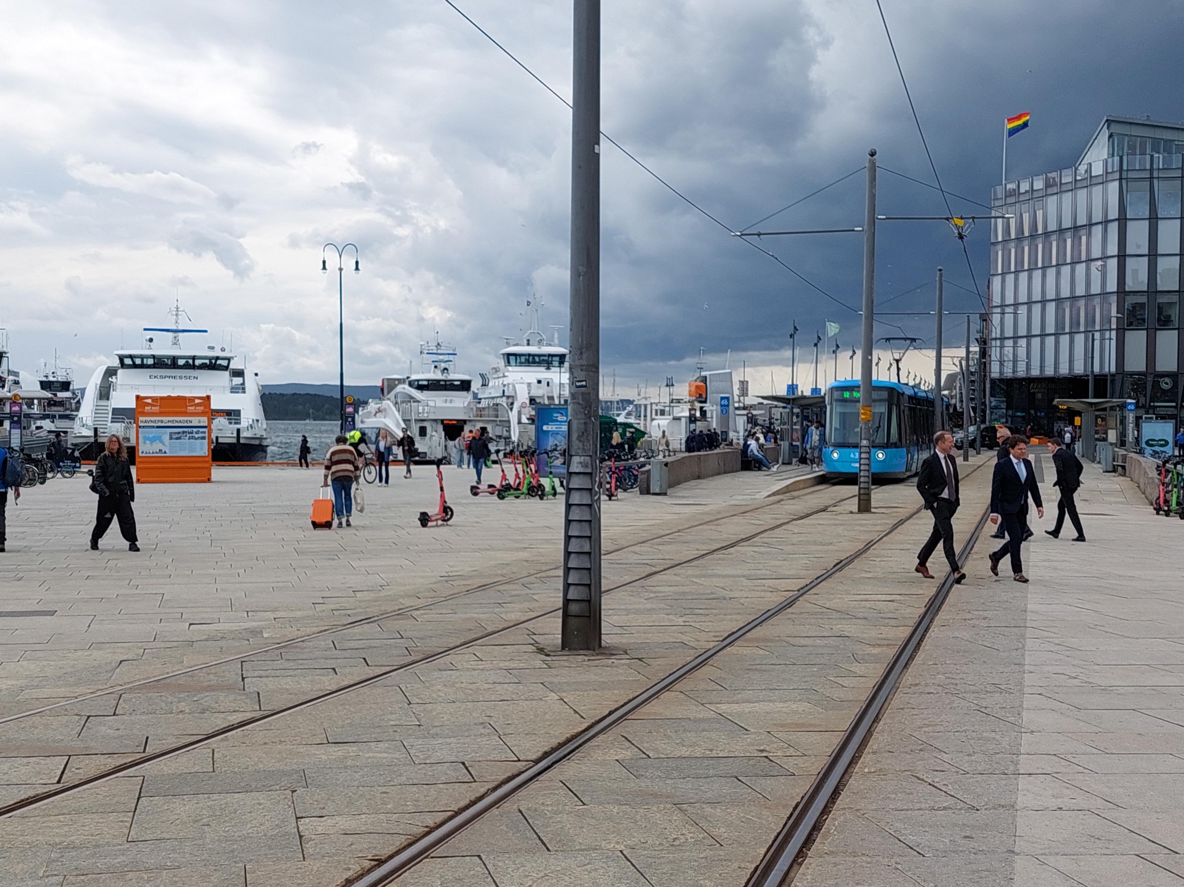
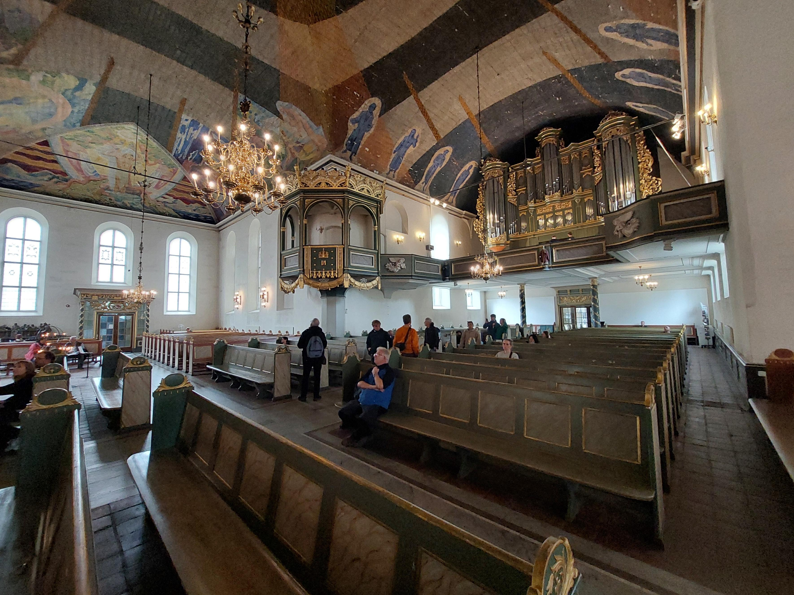
Dag 16: oslo.
Anker Brygge ()
Oslo Domkirke ()

Slide 15
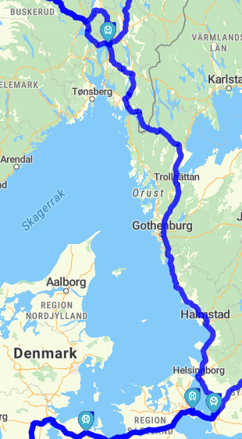
Dag 17: Oslo tot Malmo
2 maal Overstappen

Slide 16
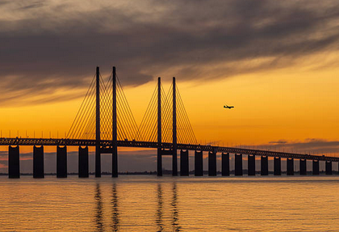
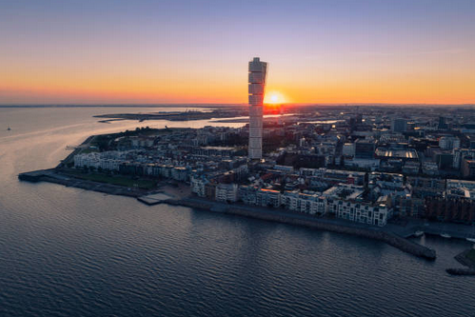
Dag 18: Malmo.
()
()

Slide 17
Dag 19: TERUG naar huis
Bagage inpakken, ontbijt en
met de trein naar huis.
Vertrek …h…, station Koblenz hbf.
1 maal Overstappen

